Slide 1
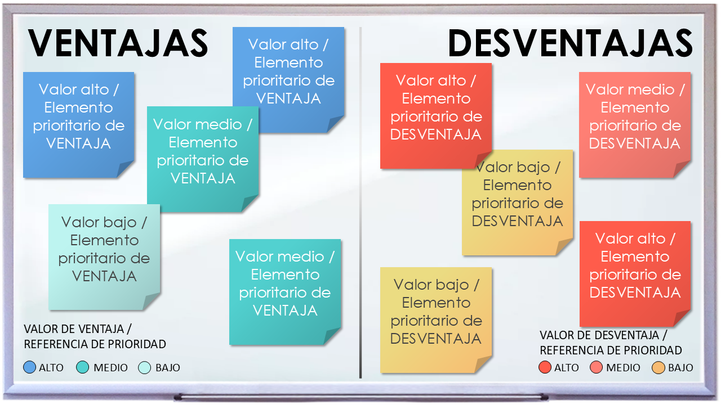
PLANTILLA DE VENTAJAS Y DESVENTAJAS PARA PIZARRA para PowerPoint
Cúando utilizar esta plantilla:
Esta plantilla de pizarra ofrece una ayuda visual organizada para sesiones de lluvia de ideas, lo que permite a los equipos explorar en colaboración las ventajas y desventajas de varias opciones.
Características notables de la plantilla:
Utilice notas adhesivas codificadas por colores para priorizar las ventajas y desventajas en función de la importancia. Mediante la asignación visual de los aspectos positivos y negativos, los equipos pueden identificar con claridad los riesgos y las oportunidades potenciales.

Slide 2
VENTAJAS
DESVENTAJAS
Valor alto / Elemento prioritario de VENTAJA
Valor alto / Elemento prioritario de DESVENTAJA
Valor alto / Elemento prioritario de VENTAJA
Valor medio / Elemento prioritario de DESVENTAJA
Valor medio / Elemento prioritario de VENTAJA
Valor bajo / Elemento prioritario de DESVENTAJA
Valor bajo / Elemento prioritario de VENTAJA
Valor alto / Elemento prioritario de DESVENTAJA
Valor medio / Elemento prioritario de VENTAJA
Valor bajo / Elemento prioritario de DESVENTAJA
VALOR DE VENTAJA / REFERENCIA DE PRIORIDAD
VALOR DE DESVENTAJA / REFERENCIA DE PRIORIDAD
ALTO MEDIO BAJO
ALTO MEDIO BAJO

Slide 3
DESCARGO DE RESPONSABILIDAD Todos los artículos, las plantillas o la información que proporcione Smartsheet en el sitio web son solo de referencia. Si bien nos esforzamos por mantener la información actualizada y correcta, no hacemos declaraciones ni garantías de ningún tipo, explícitas o implícitas, sobre la integridad, precisión, confiabilidad, idoneidad o disponibilidad con respecto al sitio web o la información, los artículos, las plantillas o los gráficos relacionados que figuran en el sitio web. Por lo tanto, cualquier confianza que usted deposite en dicha información es estrictamente bajo su propio riesgo.

